Slide 1
Reunió resolució dubtes
Raul Radu, Izan Malagón, Miguel Otero

Slide 2

Introducció
Progrés actual:
Inventari Complet
Sol·licituds préstec Completes
Aprovacions auto Completes
Retornades Complet
Retornades auto Complet
Avaries Complet
Avaries auto Complet

Slide 3
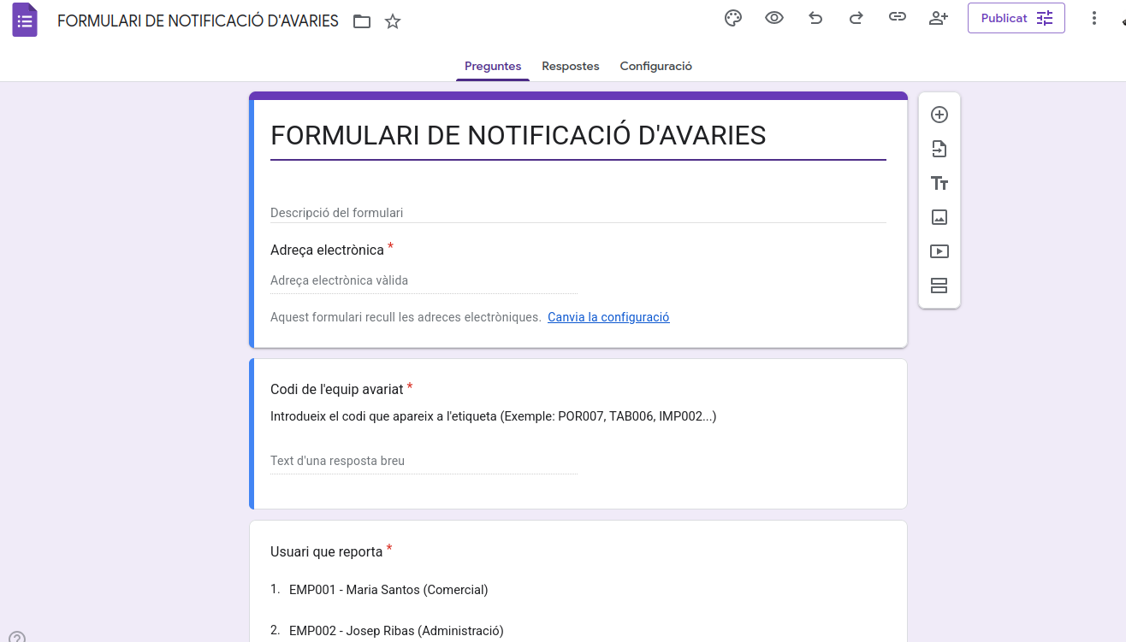
Funcionament
El funcionament és senzill;
Formularis google enllaçats a fulls de càlcul, a on van les dades.
Automatització de full de càlcul en donar respostes als formularis.

Slide 4
Fórmules utilitzades
LEFT: Fa referència a una columna d’altra pagina, buscant el contingut i el número de caracters que especifica
IF: Fórmula que funciona si es compleixen certes condicions.
COUNTIF: Mateixa funció que un IF, però cada condició complerta compta una unitat (per exemple, si es compleixen 5 condicions al rang, donarà a resultat 5).

Slide 5
Progrés
El progrés està sent correcte, sense endarreriments inesperats. Si el projecte continua així, acabarà en el plaç de temps de manera correcta.
En unes 3 setmanes, ja estarà finalitzat

Slide 6
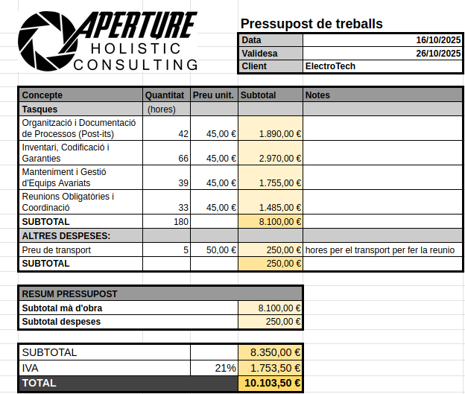
Pressupost
No hi han hagut canvis als pressupost.
Segueix sent de 10.103,50€

